Slide 1
Алгоритм
- описание последовательности действий, исполнение которых приводит к решению поставленной задачи за конечное число шагов
Шаг алгоритма – это каждое отдельное действие алгоритма.

Slide 2
Русский язык
Алгоритм проверки безударной гласной в корне слов.
Алгоритм определения спряжения глаголов
Алгоритм разбора предложения по членам

Slide 3
Математика
Алгоритм решения уравнения
Алгоритм решения задачи на пропорцию
Алгоритм умножения обыкновенных дробей

Slide 4

Алгоритмы используются на всех предметах.
А в жизни ведь нас тоже кругом окружают алгоритмы.
Сама жизнь – это тоже какой-то алгоритм.
И независимо, знаем мы алгоритмы или нет, жизнь идет по алгоритму.

Slide 5
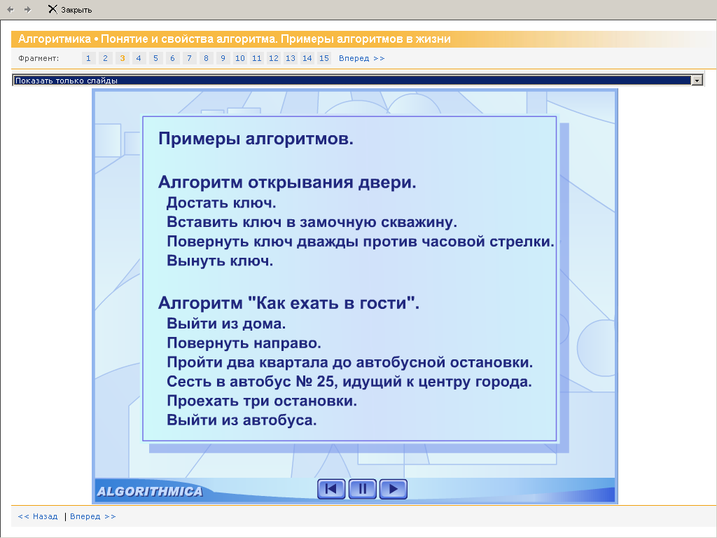

Slide 6
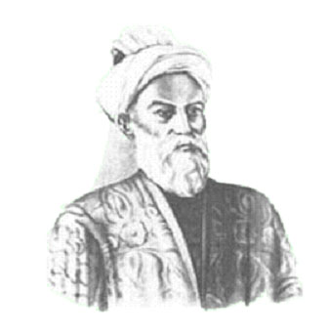
слово алгоритм
произошло от algorithm – латинского написания имени аль – Хорезми, величайшего ученого из города Хорезма, Мухамеда бен Мусу, жившего в 783 – 850 гг.

Slide 7
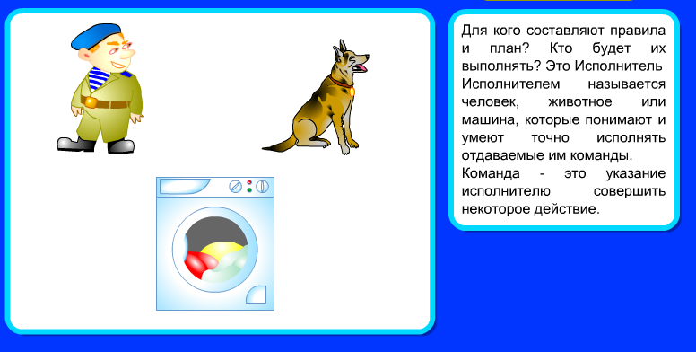
Исполнитель

Slide 8
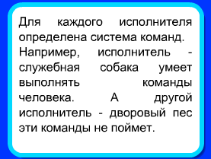
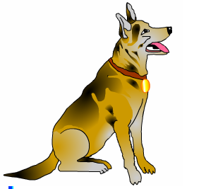


Slide 9
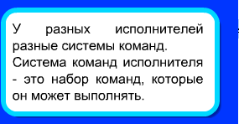
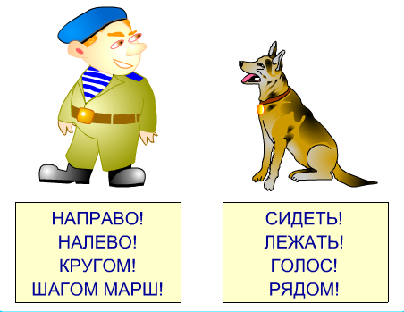

Slide 10
Исполнитель – это объект, умеющий выполнять определенный набор действий. Исполнителем может быть человек, робот, животное, компьютер.
Система команд исполнителя (СКИ) – это все команды, которые исполнитель умеет выполнять.
Среда исполнителя – обстановка, в которой функционирует исполнитель.

Slide 11
Назовите возможных исполнителей следующих видов работ:
Уборка мусора во дворе
Обучение детей в школе
Вождение автомобиля
Ответ у доски
Приготовление пищи
Печатание документа

Slide 12
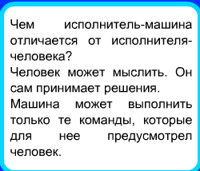
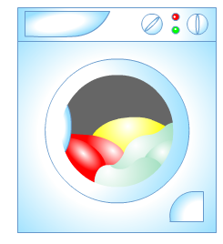

Slide 13
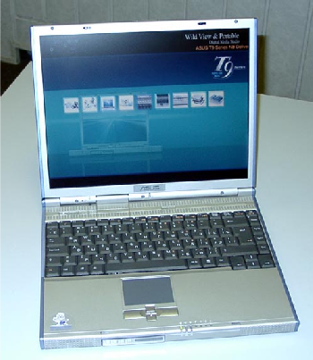
Компьютер не анализирует содержание и смысл задачи.
Он последовательно выполняет алгоритм решения задачи шаг за шагом.
Компьютер – формальный исполнитель алгоритма.

Slide 14
Свойства алгоритмов:
Дискретность
- Разбиение алгоритма на шаги (состоит из конкретных действий)
Детерминированность
- (определенность, точность) – каждое действие должно строго и недвусмысленно определено

Slide 15
Понятность
- Исполнитель должен понимать как выполнять каждое действие
Конечность
- алгоритм должен иметь возможность завершения

Slide 16
Массовость
- Алгоритм можно использовать с различными данными
Результативность
- Отсутствие ошибок (правильный результат при всех входных значениях)

Slide 17
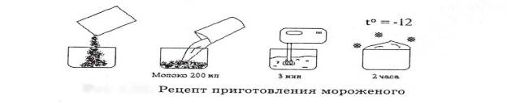
Формы представления:
устная
письменная на естественном языке
письменная на формальном языке (алгоритмический, программирования)
графическая (блок – схема)

Slide 18
Таблица условных обозначений в блок-схемах
Условное обозначение | Назначение блока
 | Начало или конец алгоритма
 | Ввод или вывод данных. Внутри блока перечисляются данные через запятую.
 | Процесс. Внутри блока записываются матем. формулы и операции для обработки данных.
 | Проверка условия. Внутри блока записываются логические условия. Имеет два выхода Да(+) и Нет(-).
 | Счетчик Внутри блока записывается диапазон значений счетчика операций в циклических алгоритмах.
 | Направление.

Slide 19
Контрольные вопросы и задания:
Дайте понятие алгоритма.
Приведите примеры известных вам алгоритмов.
Перечислите основные свойства алгоритмов.
Кто может быть исполнителем алгоритма?
Как вы понимаете формальное исполнение алгоритма?

Slide 20
Выполнить самостоятельно:
1 вариант
2 вариант
Составить алгоритм решения задачи по физике
Составить алгоритм выполнения лабораторной работы по физике

